Slide 1


ESCUELA DE GOBERNABILIDAD
NIVEL BÁSICO INTRODUCTORIO

Slide 2


ESCUELA DE GOBERNABILIDAD
MÓDULO IV : Segunda Sesión
INCIDENCIA CIUDADANA DESDE LA ORGANIZACIÓN SOCIAL

Slide 3


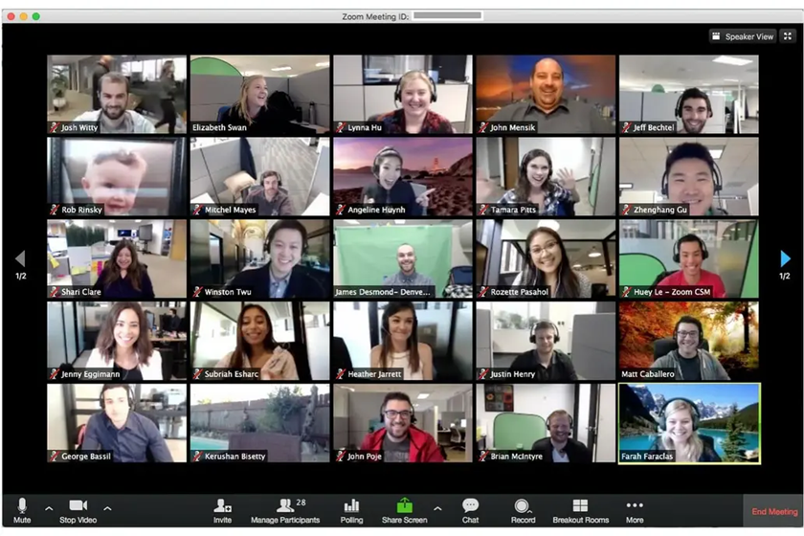

ACUERDOS
MANTENGO APAGADO MI MICRÓFONO TODO EL TIEMPO
COLOCO MI NOMBRE REAL DURANTE TODO EL TALLER
MANTENGO ENCENDIDA LA CÁMARA DURANTE TODO EL TALLER
RESPETO LA OPINIÓN DE LOS DEMÁS

Slide 4
OBJETIVO DE APRENDIZAJE:
Aportar al debate sobre la construcción de la participación ciudadana, la organización social y el fortalecimiento del tejido social, como instrumentos claves para la transformación social.

Slide 5
CONTENIDOS:
1ra sesión
Movimientos Sociales
Organizaciones Sociales
¿Qué es una organización?
Factores de Organización Social
2da sesión
Diseño de Proyecto desde la Organización Social
Perfil de un proyecto social
Elementos para la elaboración de proyectos
Experiencias de incidencia ciudadana desde la organización social
Plan de Fortalecimiento Organizativo

Slide 6


TRABAJO EN GRUPOS
(6 personas por aula)
¿Cuáles son los objetivos de la organización a la cual pertenece o de la organización social de su comunidad?
Mencione tres acciones que podemos hacer en nuestras comunidades para impulsar la creación y/o el fortalecimiento de las organizaciones existentes.
“Los logros de una organización son los resultados del esfuerzo combinado de cada individuo” – Vince Lombardi

Slide 7
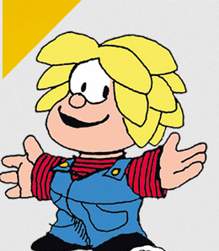

TÉCNICA DE COLLAGE:
http://linoit.com/users/angelorc93/canvases/modulo%20IV2

Slide 8

PLAN DE FORTALECIMIENTO ORGANIZATIVO
VIDEO
https://www.youtube.com/watch?v=VYfjqUZxtd4

Slide 9
PLAN DE FORTALECIMIENTO ORGANIZATIVO
Visión común | Hacia donde vamos. ¿Cuáles son nuestros objetivos?, ¿Qué problemas queremos resolver?
Un programa | ¿Saber cuáles son los principales problemas y necesidades de las personas de nuestras comunidades?, ¿Cuáles son las propuestas que tenemos?, ¿Qué se quiere cambiar?, ¿Para qué se quiere actuar? ¿Cómo lo vamos hacer?
Una Estrategia | ¿Qué queremos alcanzar en el largo plazo?
Una táctica | ¿Qué acciones realizaremos todos los días para alcanzar nuestra estrategia?
Una ideología | ¿Qué pensamos de la realidad? ¿Cuáles son las causas y las consecuencias de nuestros problemas? ¿Cuáles son los actores?, ¿Cuáles son nuestras propuestas de acción?
Se puede iniciar las acciones desde el planteamiento de un proyecto.
Con apoyo de la institucionalidad puede ser
PROYECTO SOCIAL

Slide 10

¿POR QUÉ LA PROPUESTA DE PROYECTOS DESDE LA ORGANIZACIÓN SOCIAL?
Busca alcanzar determinados resultados y objetivos
Genera incidencia ciudadana en la aplicación operativa de las políticas públicas
Promueve la resolución de problemáticas específicas y comunes en la comunidad

Slide 11
PROYECTO SOCIAL
SI
* Soluciona un problema del barrio, sector o comunidad
* Es un Beneficio comunitario
* Inicio de sostenibilidad
* Pensado como parte de un plan de acción
* Eleva la conciencia y mejora las capacidades y condiciones de una generación
* Responde a las necesidades básicas de la comunidad
NO
* No son pedidos instantáneos
* No son proyectos a título personal o individual
* No son actividades concretas sin sentido
* No busca un rédito económico personal
* No son procesos de formación o capacitación en un tema especifico

Slide 12
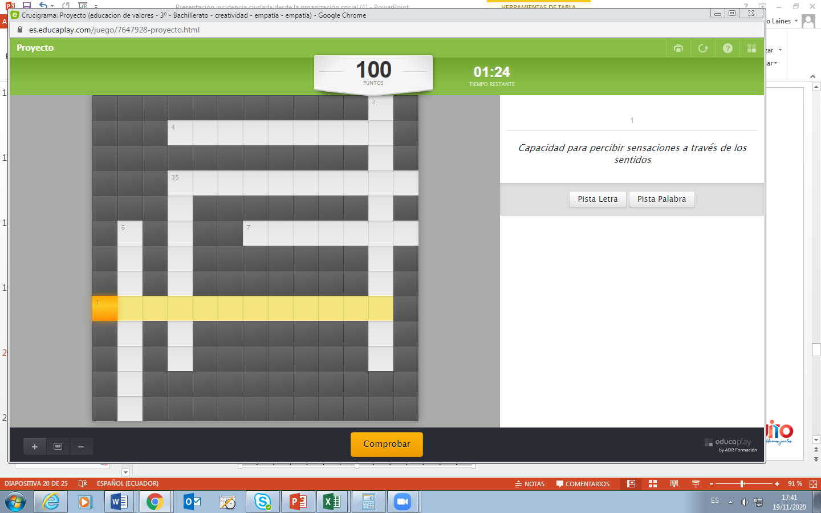

CUALIDADES EN LA ELABORACIÓN DE UN PROYECTO
Creatividad
Sensibilidad
Sociabilidad
Innovación
Capacidad para crear sinergias
Capacidad de síntesis
Empatía
https://es.educaplay.com/es/editarActividad.php?action=editarActividad&idActividad=7647928

Slide 13
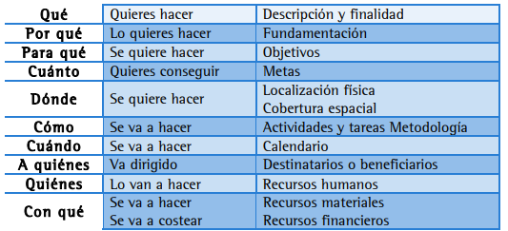
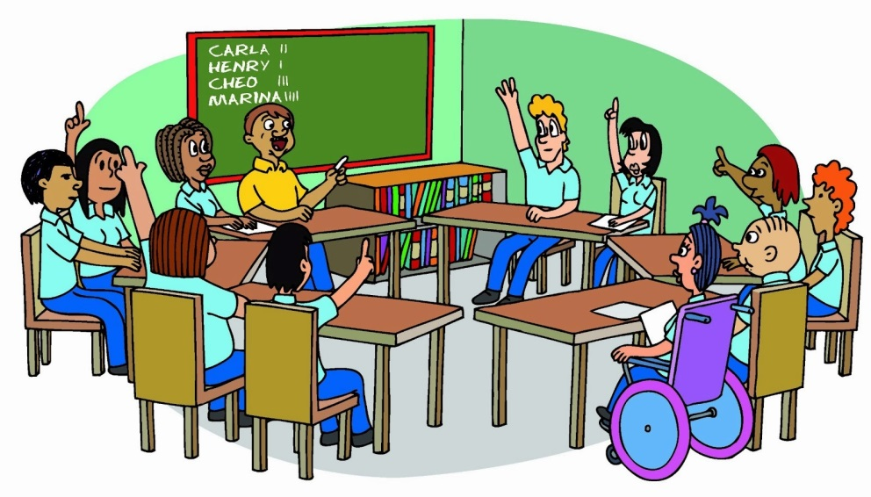
PERFIL DE PROYECTO
Fuente: http://agora.ceem.org.es/wp-content/uploads/documentos/proyectos/manualproyectos.pdf

Slide 14
ELEMENTOS EN PERFIL DE PROYECTO SOCIAL
Nombre o título
Descripción del proyecto
Antecedentes
Justificación
Objetivos (General y Específicos)
A qué grupo de atención prioritaria va dirigido el proyecto
Nro. de beneficiarios (Directa e Indirecta)
Actividades a desarrollarse
Calendario
Recursos
Presupuesto
Costo total del Presupuesto
Riesgos
Plan de Contingencia
Conclusiones
Evaluación

Slide 15
PROYECTO SOCIAL
Intervención

Slide 16

EXPERIENCIA CAJA DE AHORROS LA VENECIA :
Mercedes Logroño Presidenta de la Caja de Ahorros “La Venecia”

Slide 17

“Los sueños son la semilla de la realidad, pero las semillas en semillas se quedan si no se siembran, cuidan y riegan”.
Adaptación de León Felipe

Slide 18
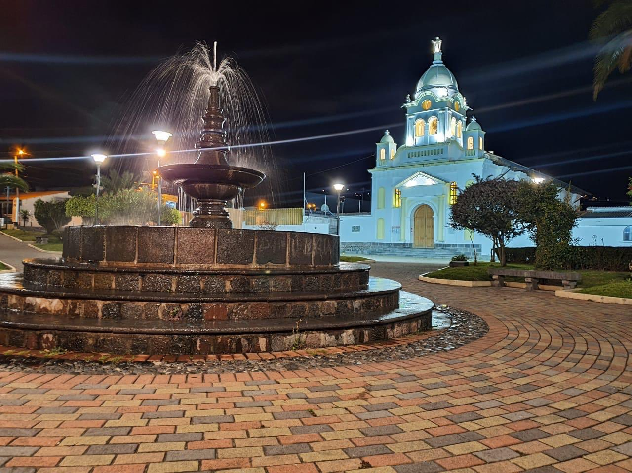
GRACIAS

